Slide 1
"se aproximar do mundo de pés descalços"
projetos para resistir ao fim do mundo
estúdio vertical | 2020
g10 | bruno monaco . leonardo dias . luiza costa . mariana caldas

Slide 2
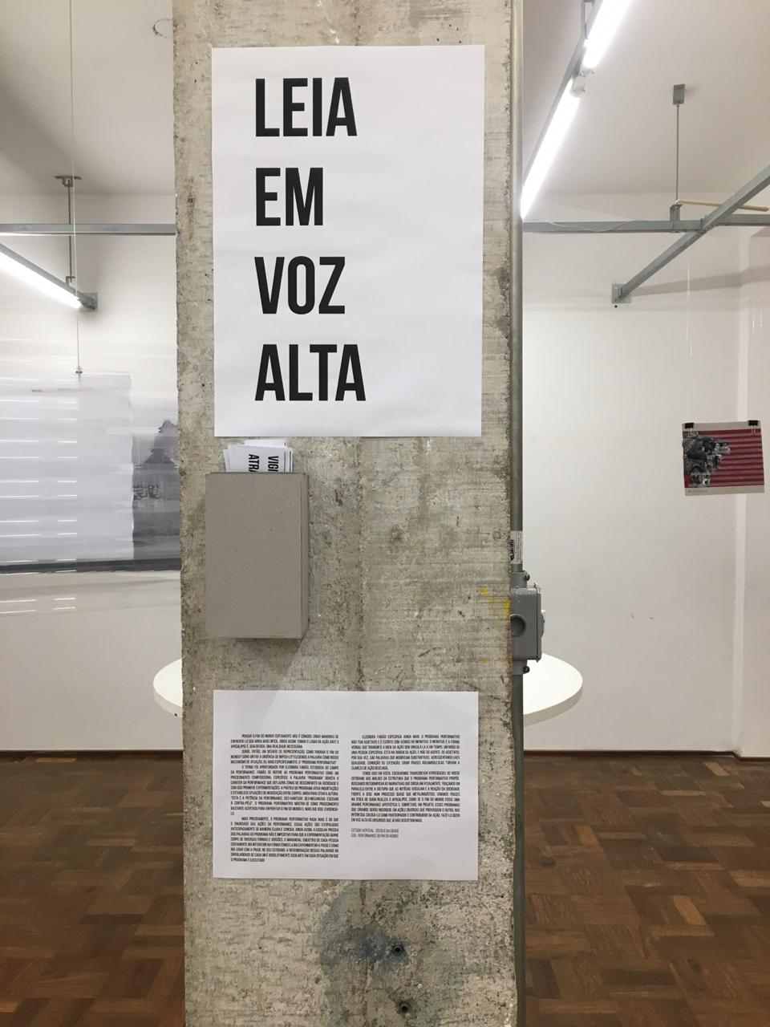
"a performance do fim do mundo"
objetivo:
_ utilizar o programa performativo
como método de pesquisa
_ atuar no impacto nas pessoas
_ ler em voz alta _ dar voz própria ao reproduzir frases
introdução

Slide 3
"Uma prática de criação de corpo que só pode acontecer no confronto direto com o mundo; e ainda, uma prática de criação de mundo que só pode nascer do confronto direto com o corpo. Uma prática “acutilante” e humorada que chacoalha a separação entre arte e não-arte. Que lança o corpo do artista na urgência do mundo e a urgência do mundo no regime de atenção artístico. Uma prática do não ensaio. Um elogio à determinação do agente e à indeterminação da vida."
FABIÃO, Elenora. Programa performativo: o corpo em ex-periência.
introdução

Slide 4
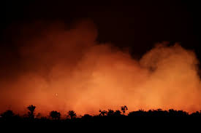
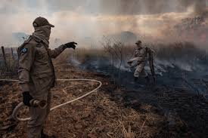
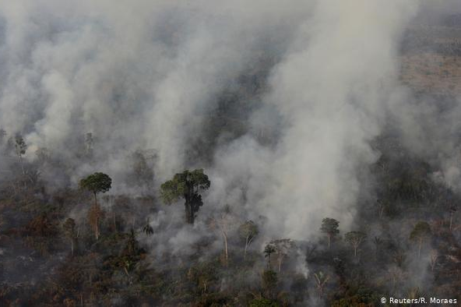
cinzas . fogo . processo . queima
evolução . destruição . domesticação
_ como ler e interpretar as cinzas?
introdução

Slide 5
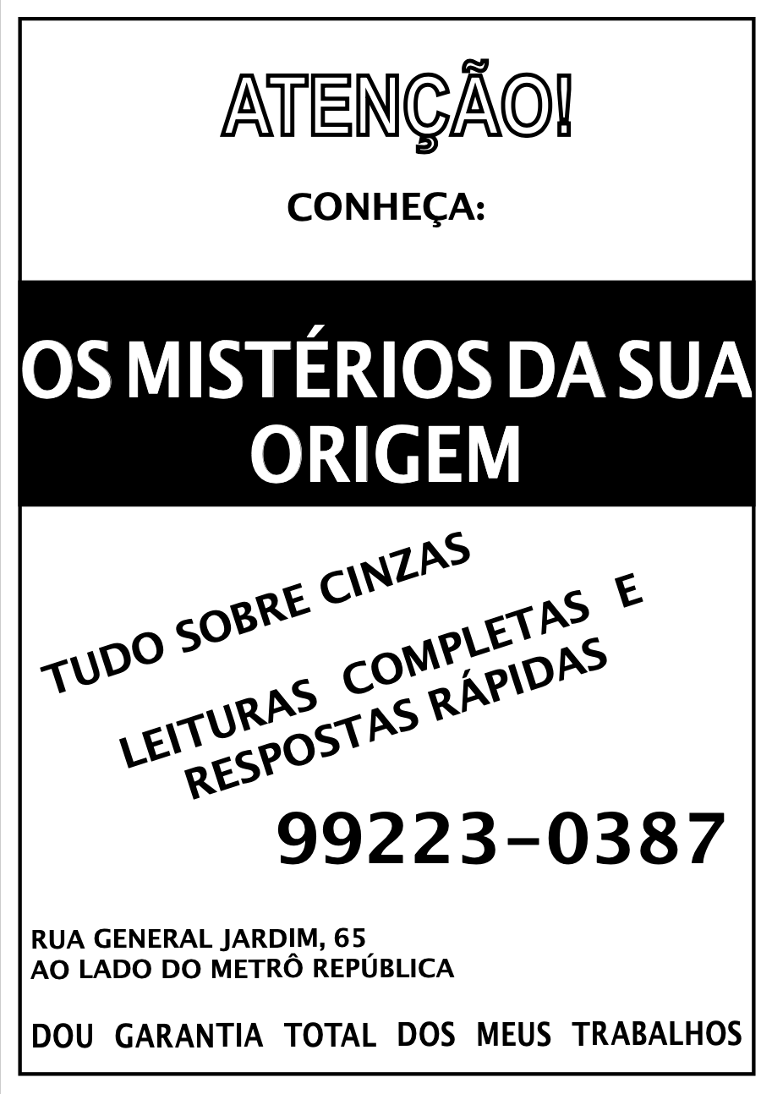
"a destruição do ego ou como convencer alguém a comprar cinzas"
_ o que são as cinzas?
_ jogar as cinzas?
_ vender as cinzas?
_ doar as cinzas?
banca 1

Slide 6
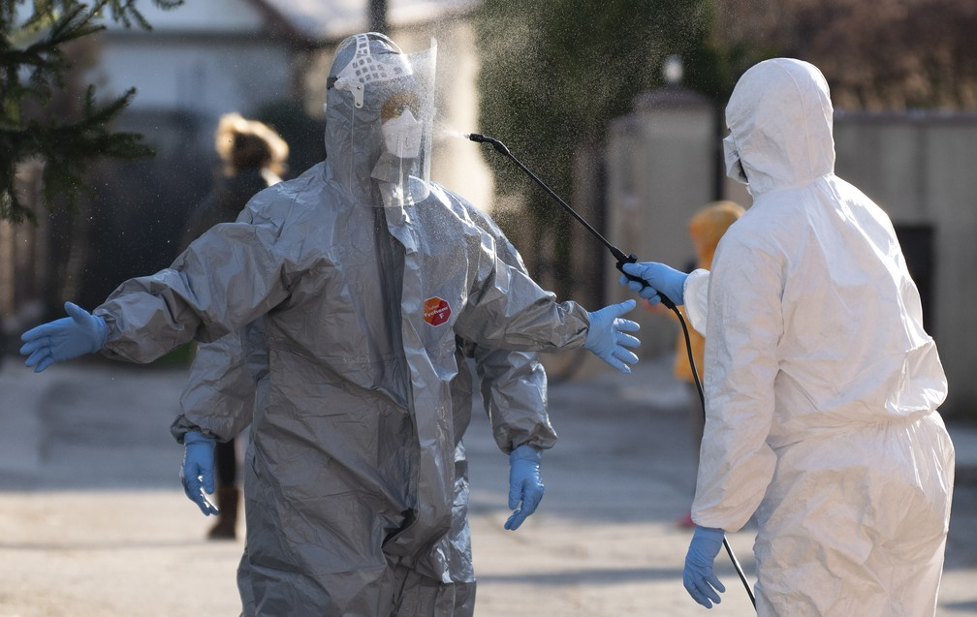
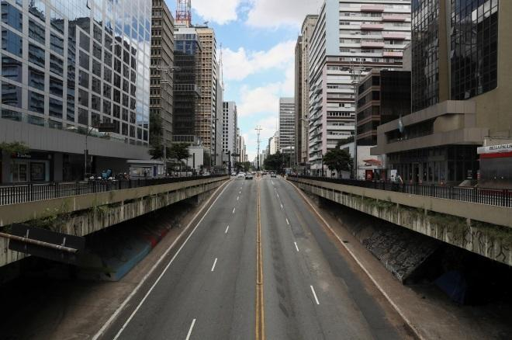
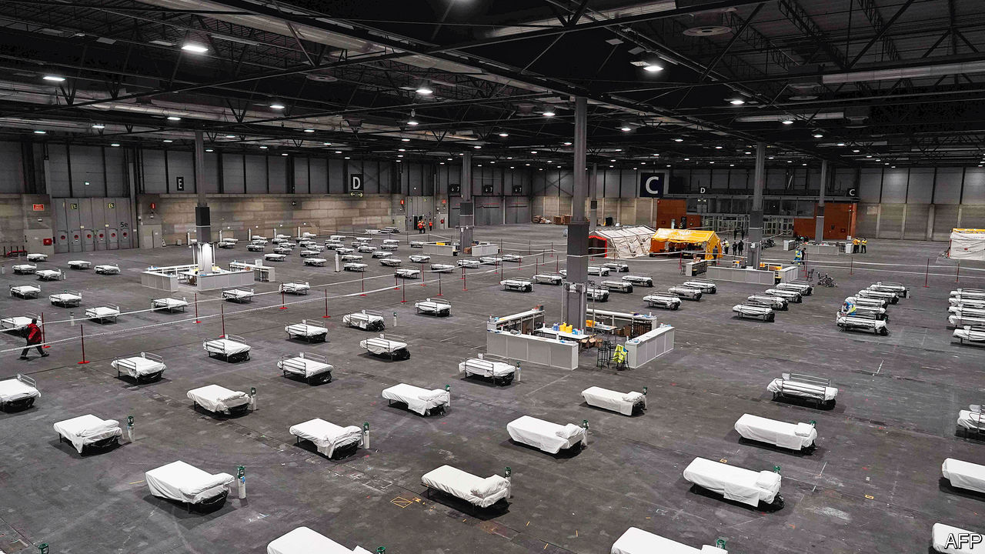
caminhando para um ponto sem retorno
nova realidade
_ como será o mundo depois?
_ lidar com o que restou
_ quarentena . covid19
_ isolamento
_ novas normalidades . novas perspectivas
_ futuro
processo

Slide 7
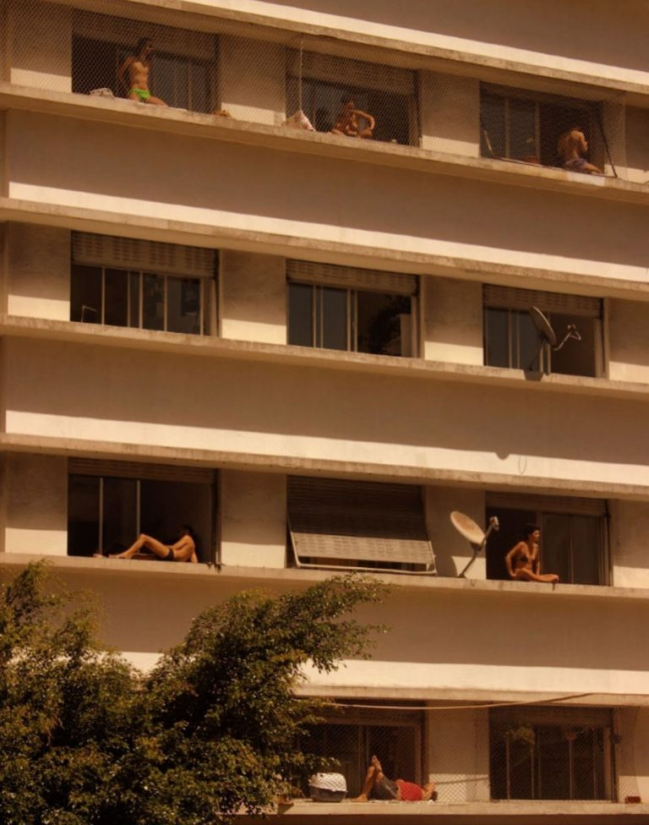
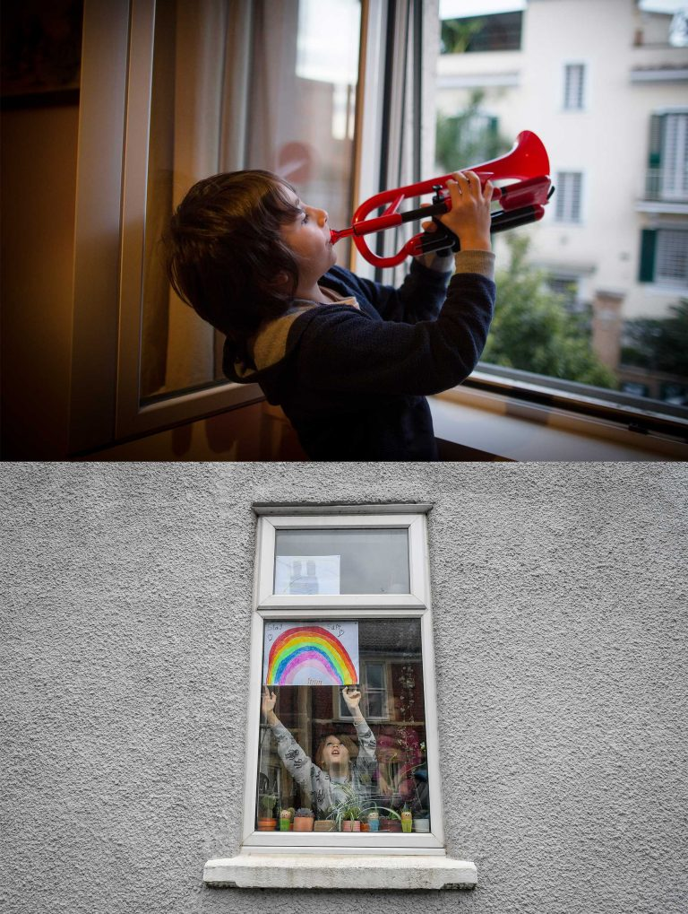
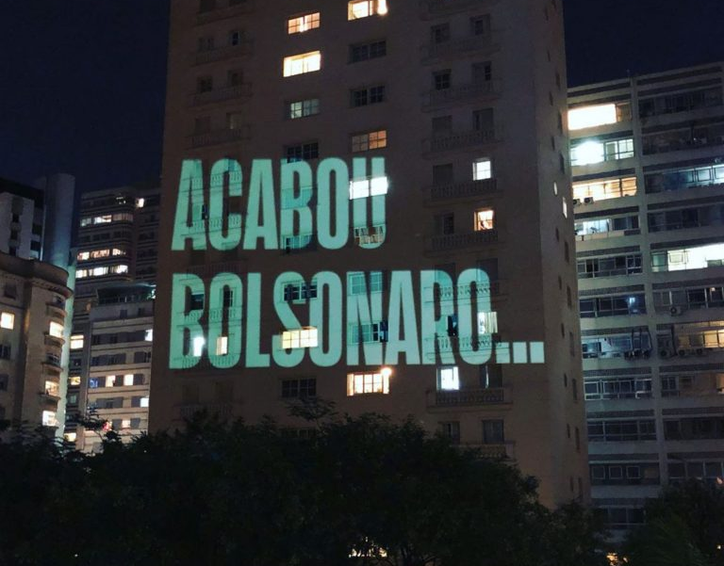
performance do isolamento
_ programa performativo: sobreviver . dentro de casa
_ tempo x espaço x normalidade
_ outros tempos . diferentes formas
processo

Slide 8
primeiro estudo

Slide 9
experimento nº1 . planta de emoções
experimento nº2 . desenho
objetivo: traduzir emoções específicas dentro dos espaços no isolamento
_ formato livre
planta de emoções . desenho

Slide 10
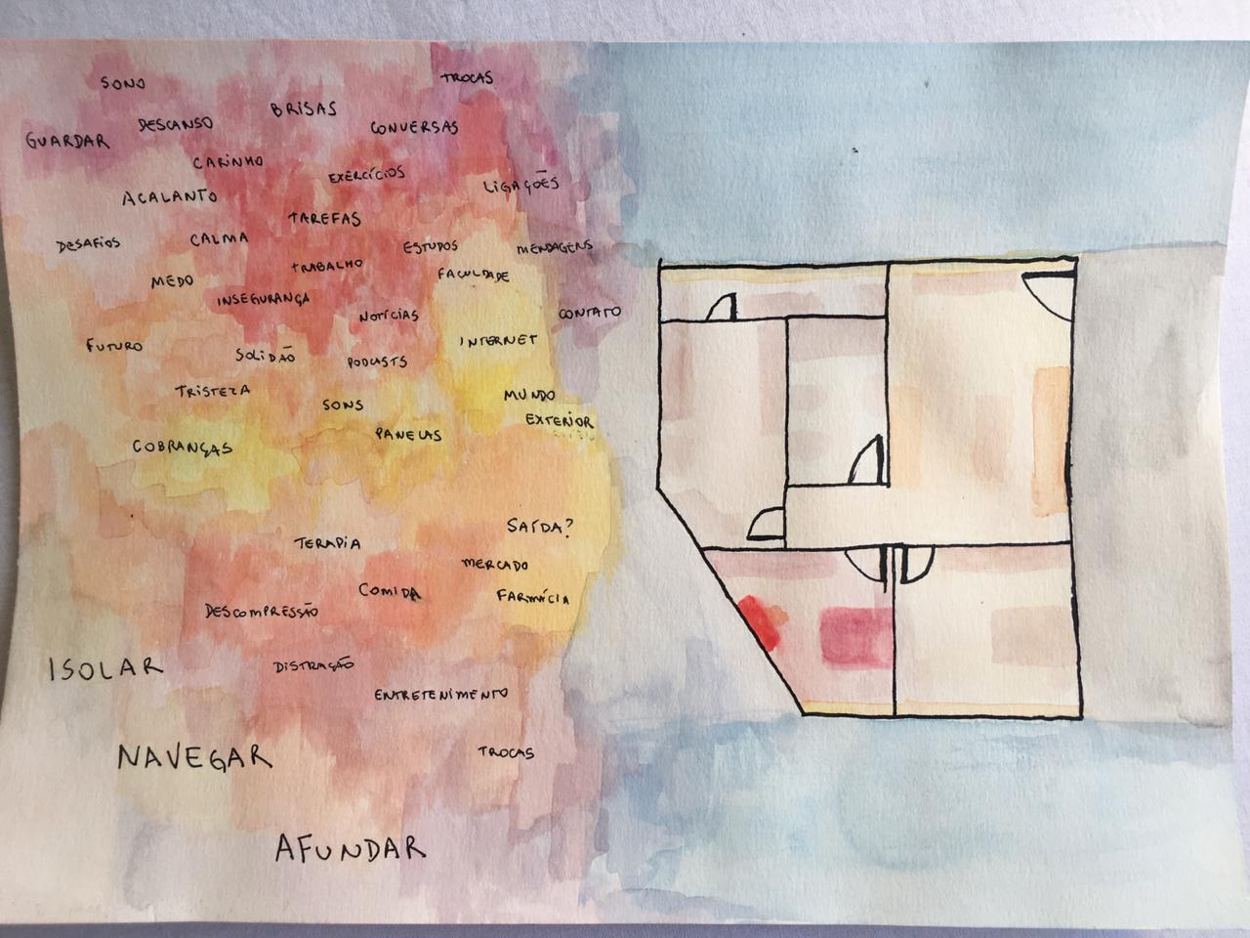
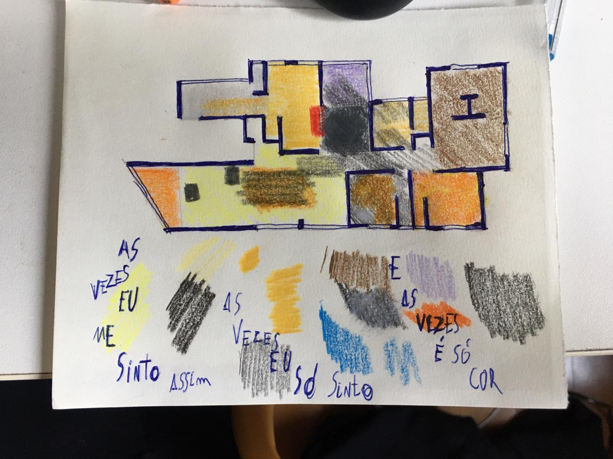
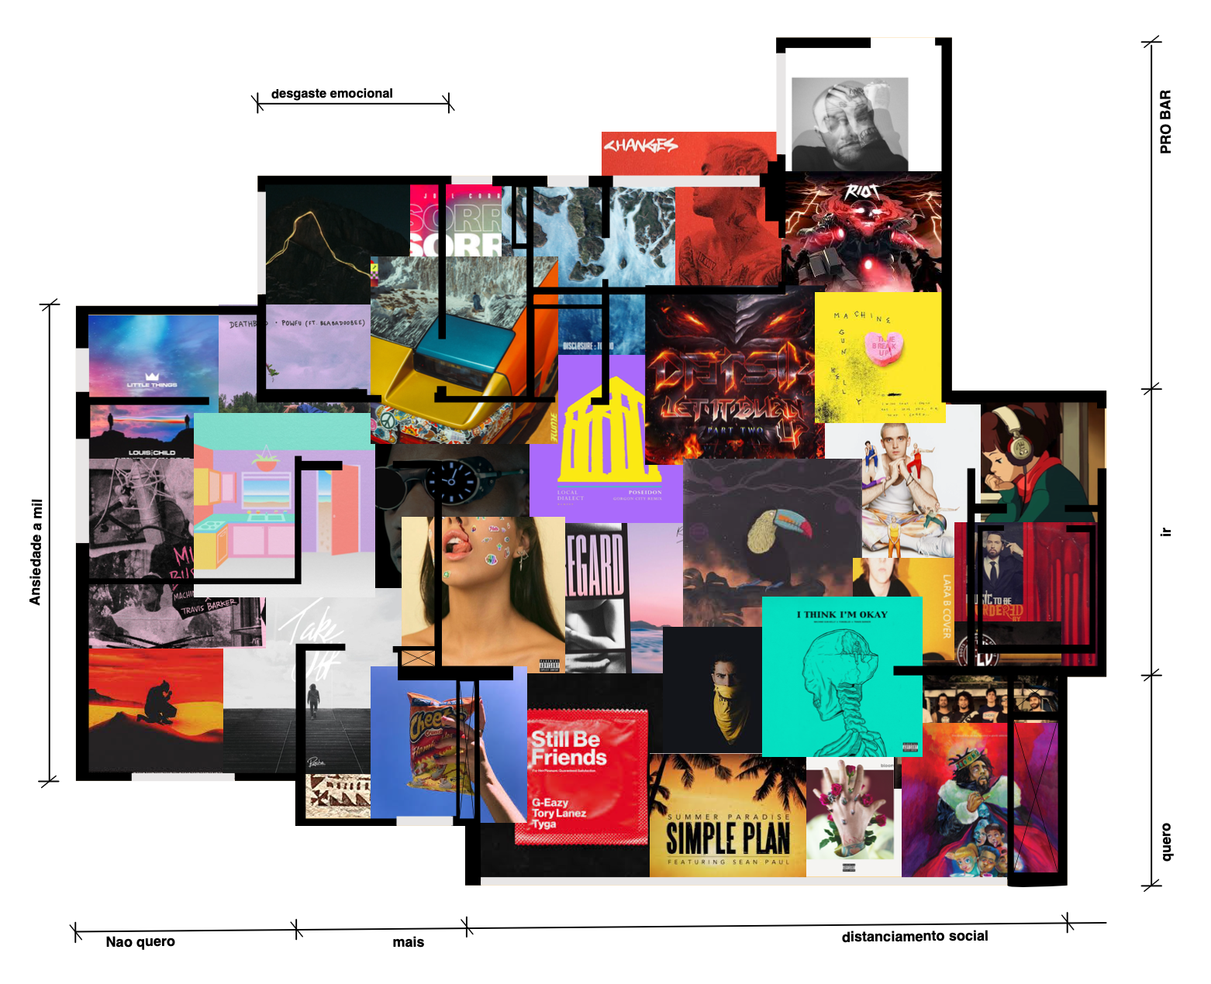
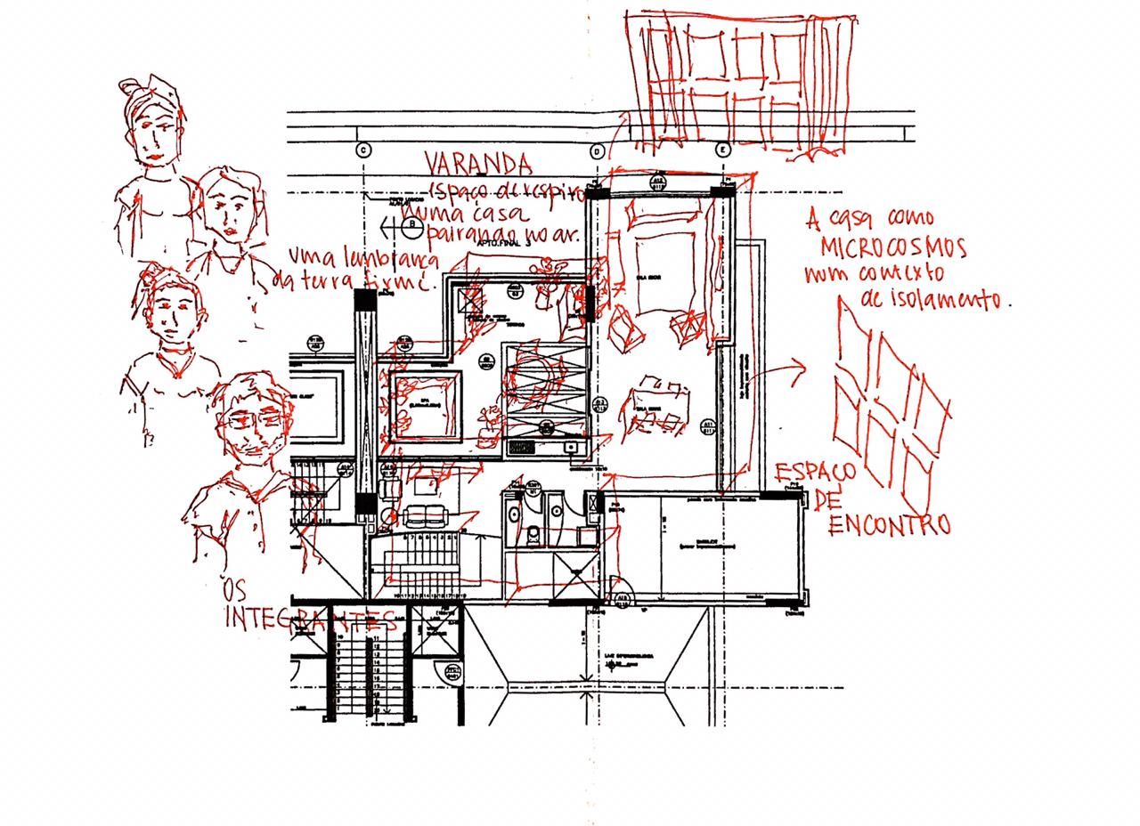
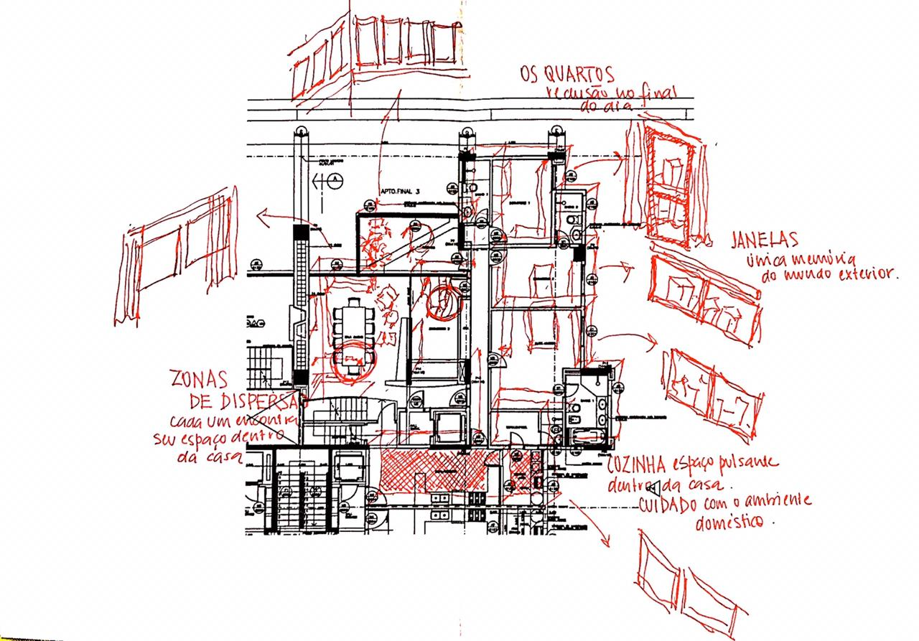
planta de emoções

Slide 11
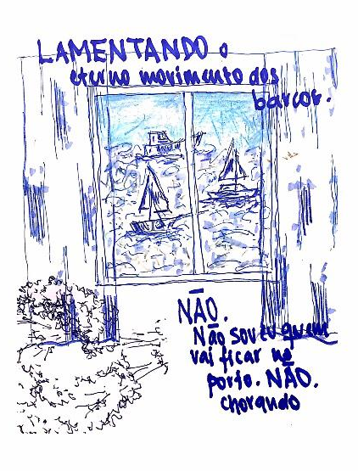
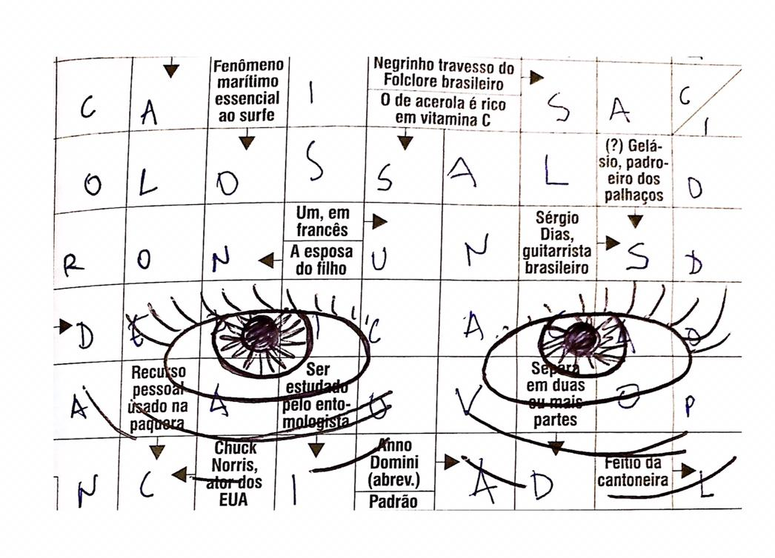
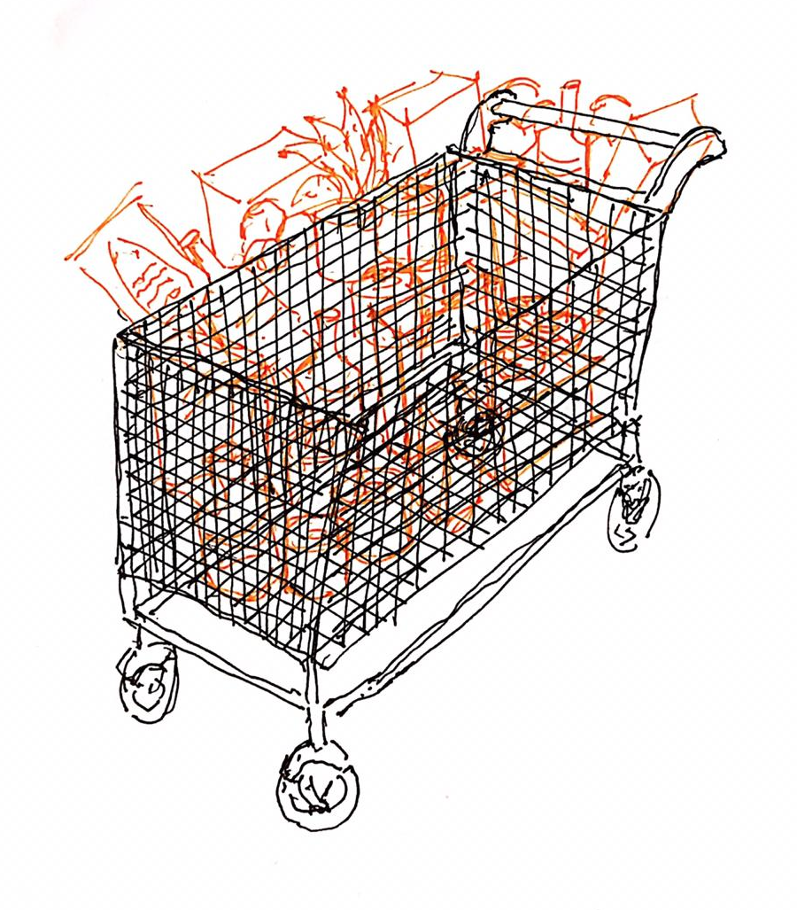
desenhos

Slide 12
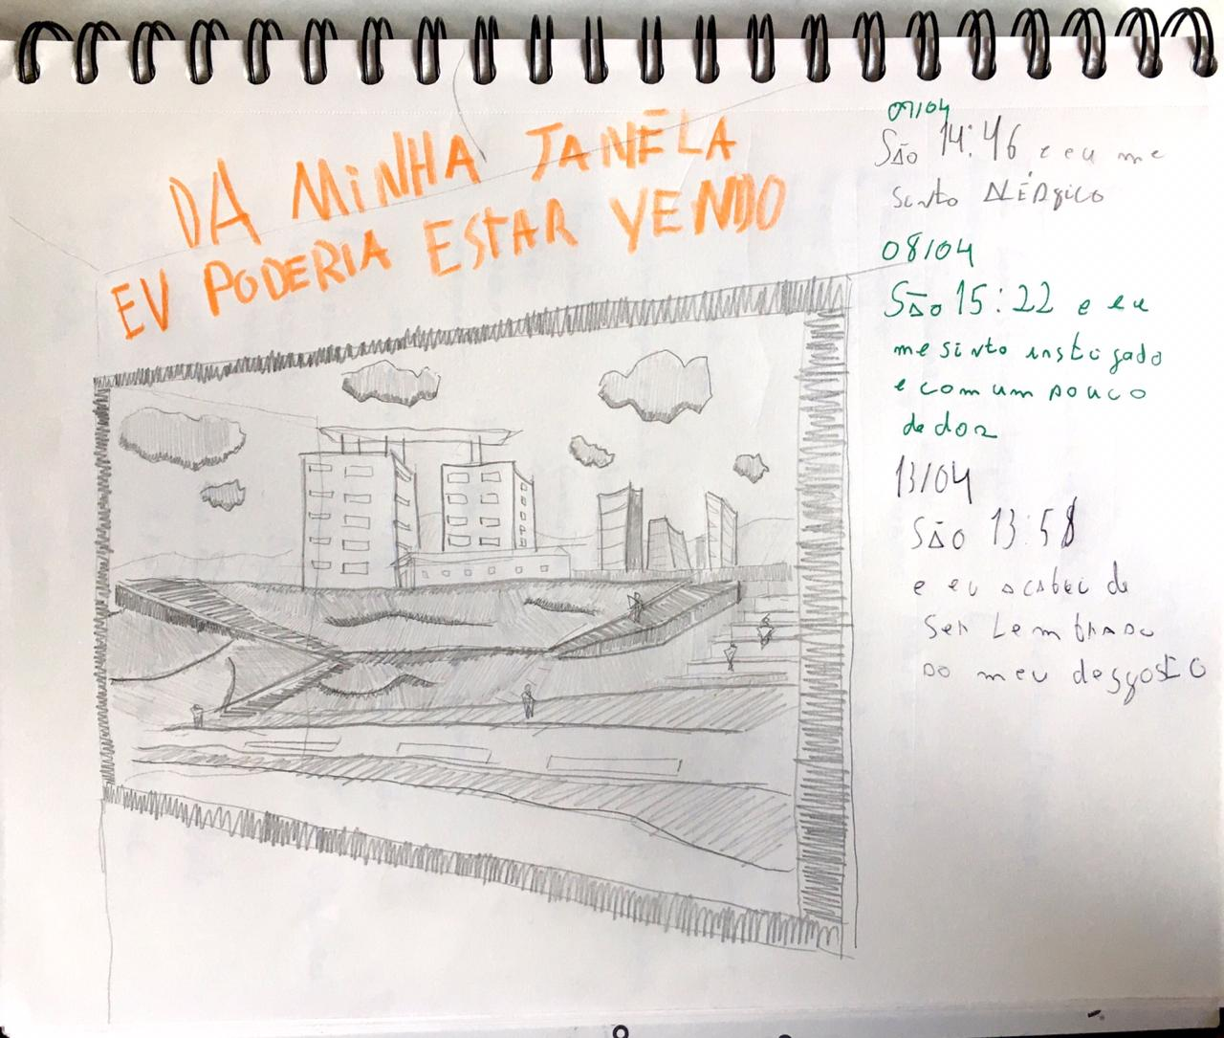
desenhos

Slide 13
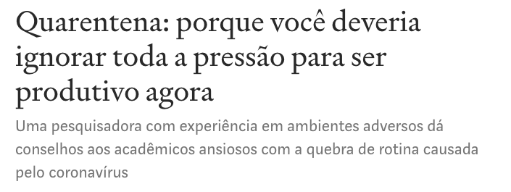
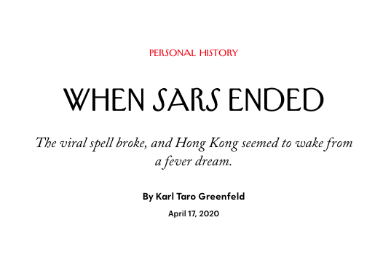
notícias

Slide 14
"só vim telefonar" por gabriel garcía marquez
paralelo traçado entre o conto de garcía marquez de uma mulher internada por acidente em um hospital psiquiátrico com a nossa situação atual
"Naquela noite, num ataque frenético, Maria tirou da parede do refeitório a litografia do generalíssimo, arrojou-a com todas as suas forças contra o vitral do jardim, e desmoronou banhada em sangue. Ainda lhe sobrou raiva para enfrentar na porrada as guardas que tentaram dominá-la, sem conseguir, até que viu Herculina plantada no vão da porta, com os braços cruzados, olhando para ela. Rendeu-se. Ainda assim, foi arrastada até o pavilhão das loucas perigosas, foi aniquilada com uma mangueira de água gelada, e injetaram terebintina em suas pernas. Impedida de caminhar por causa da inflamação provocada, Maria percebeu que não havia nada no mundo que não fosse capaz de fazer para escapar daquele inferno. Na semana seguinte, já de regresso ao dormitório comum, levantou-se na ponta dos pés e bateu na cela da guarda da noite."
conto

Slide 15
Se tantos repetem que o mundo nunca mais será o mesmo, qual é então o mundo que queremos?
Ninguém se iluda. Enquanto a pandemia é enfrentada, essa resposta já está sendo disputada. É ela que vai determinar o futuro próximo. Lutar pela vida ameaçada pelo vírus é o imperativo da emergência. É preciso, porém, fazer algo ainda mais difícil: lutar pelo futuro pós-vírus. Se não o fizermos, a retomada da “normalidade” será a volta da brutalidade cotidiana que só é “normal” para poucos, uma normalidade arrancada da vida dos muitos que diariamente têm seus corpos esgotados. O rompimento do “normal”, provocado pelo vírus, pode ser a oportunidade para desenhar uma sociedade baseada em outros princípios, capaz de barrar a catástrofe climática e promover justiça social. O pior que pode nos acontecer depois da pandemia será justamente voltar à “normalidade”.
artigo eliane brum

Slide 16
Com o vírus, descobrimos que aqueles que afirmavam ser impossível parar de produzir, reduzir o número de voos, aumentar os investimentos dos governos e mudar radicalmente os hábitos apenas mentiam. O mundo mudou em menos de três meses em nome da vida. É também em nome da vida que precisamos manter as boas práticas que surgiram deste período e pressionar como nunca antes por outro tipo de sociedade, tecida com outros fios.
Para o extermínio da natureza não há nem jamais haverá vacina. Nosso futuro depende de enterrar o sistema capitalista que exauriu o planeta e nos trouxe até o tempo das pandemias.
Há tempos os pensadores ocidentais não se empenhavam tanto em interpretar um momento. Faz todo o sentido. Nada é – ou foi – maior do que essa pandemia como ameaça global capaz de mudar tudo em um segundo. Inclusive o olhar dos humanos sobre si mesmos, ao descobrir a espécie, esta que sempre se considerou dona do planeta, ameaçada por um ser microscópico.
artigo eliane brum

Slide 17
1) Quais as atividades agora suspensas que você gostaria que não fossem retomadas?
2) Descreva por que essa atividade lhe parece prejudicial / supérflua / perigosa / sem sentido e de que forma o seu desaparecimento / suspensão / substituição tornaria outras atividades que você prefere mais fáceis / pertinentes. (Faça um parágrafo separado para cada uma das respostas listadas na pergunta 1).
3) Que medidas você sugere para facilitar a transição para outras atividades daqueles trabalhadores /empregados / agentes / empresários que não poderão mais continuar nas atividades que você está suprimindo?
4) Quais as atividades agora suspensas que você gostaria que fossem ampliadas / retomadas ou mesmo criadas a partir do zero?
5) Descreva por que essa atividade lhe parece positiva e como ela torna outras atividades que você prefere mais fáceis / harmoniosas / pertinentes e ajuda a combater aquelas que você considera desfavoráveis. (Faça um parágrafo separado para cada uma das respostas listadas na pergunta 4).
6) Que medidas você sugere para ajudar os trabalhadores / empregados /agentes / empresários a adquirir as capacidades / meios / receitas / instrumentos para retomar / desenvolver / criar esta atividade?
questões artigo eliane brum

Slide 18
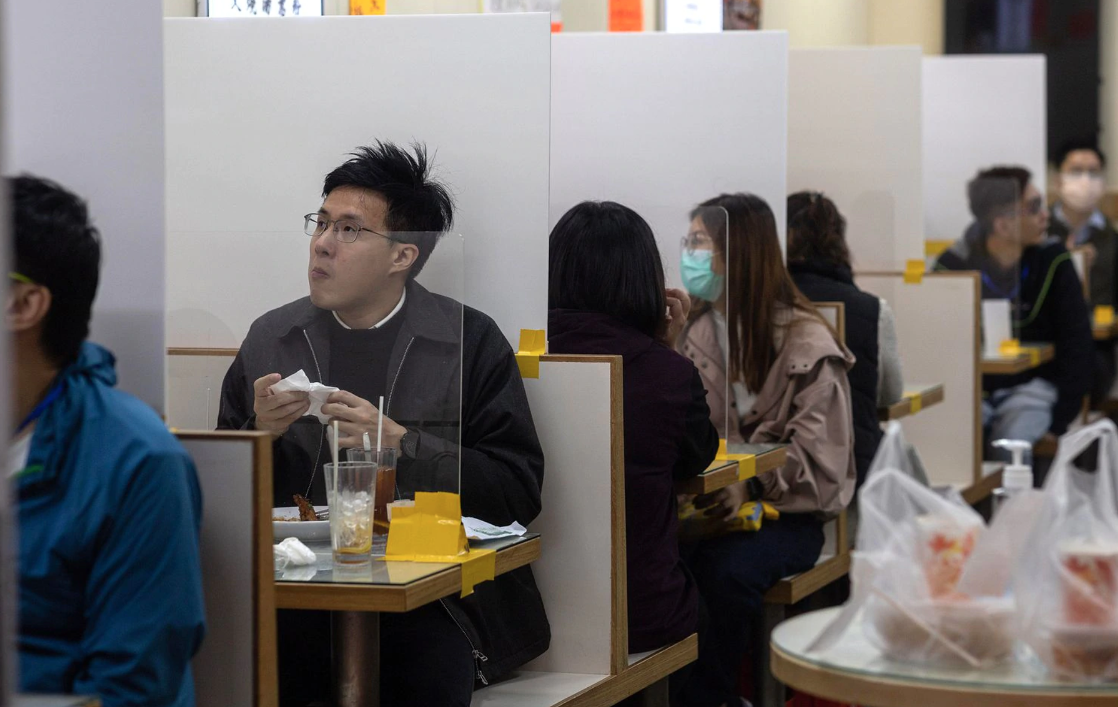
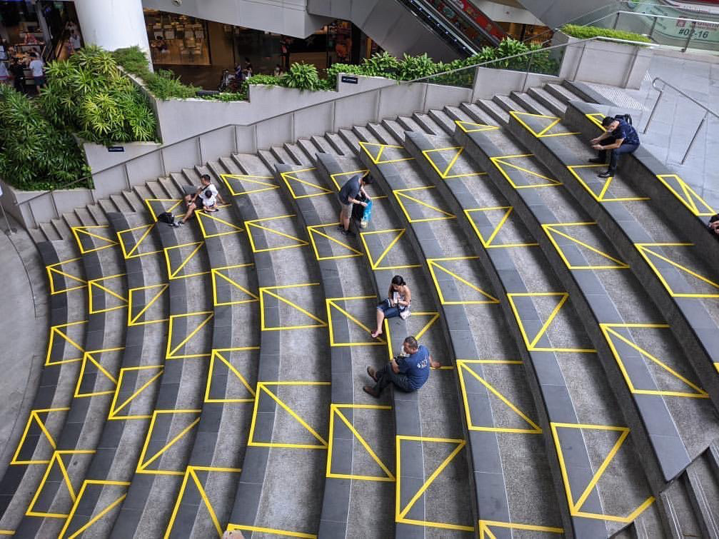
como fazer uma performance neste
novo campo de atuação? é possível?
_ quais seriam os programas performativos pós pandemia?
_ o que vai fazer todo mundo parar pra pensar?
_ quem você acha que vai ser pós pandemia?
processo

Slide 19
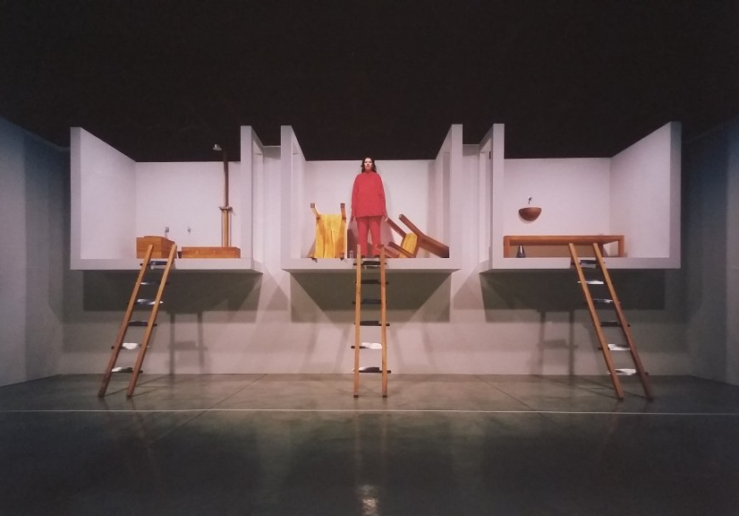
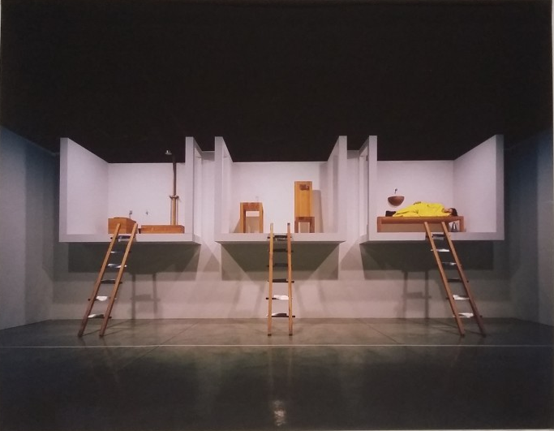
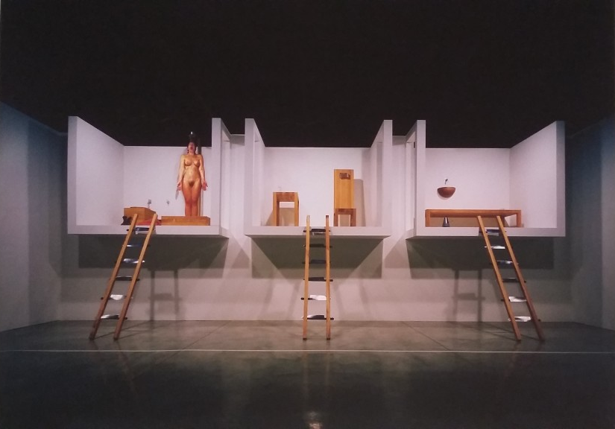
The House With the Ocean View – A Casa com vista para o Mar
Por 12 dias, Marina ficou em três cômodos suspensos de frente para a rua.
processo

Slide 20
proposta: presente . futuro
_ presente: performativo
_ futuro: conto
presente . futuro

Slide 21
performance
presente . futuro

Slide 22
Acordar. Preparar o almoço. Arroz com feijão. Comer depressa. Sentar, olhar as redes sociais, esperar alguma coisa nova, se frustrar. Sentar no computador para produzir os trabalhos. Colocar música para tornar menos sofrido. Desanimar por não conseguir ser produtivo o suficiente. Tomar coragem: sentar mais uma vez. Desistir. Beber vinho pra desistir de vez do dia, talvez jantar, talvez laricar. Tomar um banho. Vestir a mesma roupa que eu estava usando. Ver mais da mesma série. Dormir para repetir o mesmo amanhã e nos dias consecutivos.
presente . futuro

Slide 23
Há tempos não fincava os pés no chão.
Há tempos não enraizava meus dedinhos.
Agora que posso, engraçado, não parece a mesma terra que tinha em memória. Quero dizer, é a mesma terra, claro. Mesmo endereço.
Talvez seja algo no ar, então? Ares novos, ares outros.
Parece que, apesar de muito devagar, esse ser invisível transformou tudo e todos…
Já não saímos como antes, não viajamos como antes, não vivemos como antes.
A única coisa que ainda permanece e me entristece, é que a máquina continua a rodar
O ar, apesar de mais limpo, ainda recebe poluição,
as ruas ficam mais vazias, de fato, a forma de locomoção mudou,
mas parece que cada vez que eu saio de casa pra fazer o essencial, bem rapidamente,
eu vejo mais pessoas morando nas ruas, pedindo ajuda… e, por mais solidariedade que pareça existir nesse novo mundo, não vejo a ajuda chegar.
Meu despertador é uma roleta russa, vai ser um dia bom ou um dia ruim? Como é que minha cabeça vai se comportar? Minha ansiedade vai atacar?
Estou considerando encomendar uma grama sintética e uma cadeira de praia também. Em falar em praia, hoje, ao passar protetor solar para receber meu presente, o cheiro me lembrou tanto a praia, despertou em mim uma saudade. E eu nem gosto da praia. Gosto da minha casa, quer dizer, a achava simpática. Hoje olho o piso de porcelanato e o rejunte que tiveram que fazer no rodapé da sala e sinto uma leve, mas presen­te ânsia de vômito.
As vezes, eu preciso, ficar sozinho. Faculdade, projetos pessoais, preciso arranjar um emprego. Enquanto isso, através da janela, o mundo se desfaz gradualmente.
confesso que achei bom no começo, sempre gostei de ficar sozinha…
hoje a solidão me atravessa em tantos sentidos que já nem sei me expressar
Acho que é um jogo de se enganar, de brincar com o tempo e perder miseravelmente toda vez.
Como vai ser quando tudo isso passar? Vale a pena eu me punir sofrendo com a ansiedade de não saber como vai ser meu futuro? Será que eu vou ter um futuro? Eu acho que eu penso demais. Será que isso é bom ou ruim? Já deu meio dia, preciso preparar o almoço.
É, nada mudou. Engano meu. A ilusão dos novos ares, a dureza da mesma terra.
presente . futuro

Slide 24
...acordar, dar comida para os gatos, escovar os dentes, fazer yoga (nem que seja por 20 minutos), beber água com limão, arrumar o quarto, tomar banho, ligar computador, falar com chefe, reunião, trabalho, fazer café, tomar café, comer, tomar remédio, tomar sol na área (só tem por 20 minutos, das 12hs as 12h20), escovar os dentes, voltar ao trabalho, eventualmente ou quase sempre me distrair com os gatos, ou o instagram, ou alguma outra rede social, ou qualquer coisa que faça com que eu não cumpra minhas obrigações e faça eu me sentir menos produtiva, preparar alguma coisa pra almoçar - quase uma janta essa hora, escovar os dentes, trabalhar mais um pouco, desistir, bolar um baseado, fumar, achar que estou mais relaxada, beber vinho pra desistir de vez do dia, talvez jantar, talvez laricar, tomar banho, colocar pijama, escovar os dentes, olhar o celular, colocar despertador (que eu sei que não vou cumprir a hora, mas coloco mesmo assim), tentar dormir...

Slide 25
pós normalidade
∆
Já não sei que dia é hoje, desde que tudo mudou,
números e dias da semana não existem mais.
Parece que, apesar de muito devagar, esse ser invisível transformou tudo e todos…
já não saímos como antes, não viajamos como antes, não vivemos como antes.
a única coisa que ainda permanece e me entristece, é que a máquina continua a rodar
o ar, apesar de mais limpo, ainda recebe poluição,
as ruas ficam mais vazias, de fato, a forma de locomoção mudou,
mas parece que cada vez que eu saio de casa pra fazer o essencial, bem rapidamente,
eu vejo mais pessoas morando nas ruas, pedindo ajuda… e, por mais solidariedade que pareça existir nesse novo mundo, não vejo a ajuda chegar.
∆
As vezes, sinto que estou dentro de um filme, dentro de um sonho,
quase dentro de um pesadelo.
o agora, o hoje é a única certeza que temos...
e parece que todos se contentam com isso de uma forma muito bizarra.
∆
confesso que achei bom no começo, sempre gostei de ficar sozinha…
hoje a solidão me atravessa em tantos sentidos que já nem sei me expressar
não sei mais me relacionar de nenhuma maneira, nem através da tela...
as pessoas estão distantes, a competição ainda existe só que o formato mudou
estar nas redes, mostrar a vida, a casa se transformou no grande palco,
não existe mais anonimato, todos somos registrados através da grande rede
e quem não quiser fazer as coisas dessa maneira, não se relaciona...
quem não tinha amigos, amores, pessoas próximas antes disso tudo começar,
não tem a menor chance de conseguir isso agora,
não da maneira que algum dia já existiu.
∆
para ir na casa de alguém precisa-se de validações
para se relacionar com alguém, essas validações são ainda maiores
não existe mais lugar de socialização nas cidades
as pessoas andam e escondem seus rostos através de máscaras,
escondem suas mãos com luvas,
escondem seus olhos atrás de óculos escuros,
saem de casa parecendo um astronauta…
quem diria que iríamos viver desse jeito?
nem na hipótese mais remota, nem nos filmes mais ficcionais alguém pensou que estaríamos vivendo dessa maneira…
tudo por causa de um vírus, invisível
mas que mostrou como somos frágeis,
e como nós, humanos,
continuamos achando que somos importantes aqui na Terra.
∆
10.02.2022

Slide 26
Acordar. Catar o celular no primeiro minuto e desligar o alarme. Esquecer porquê tinha que acordar aquela hora. Entrar na espiral infinita das redes sociais. Duas opções: me assegurar de que não há novidades ou me aborrecer se houver alguma. Seguir. Dia de faxina. Detergente, desinfetante, desengordurante, cândida, limpa-vidros, aspirador, rodo, balde, pano. Carregar essa tralha e limpar o quarto todo. Tentar não inalar muito com medo de morrer intoxicada com produto de limpeza. Não morrer. Celebrar que continuo respirando numa aula de yoga online. Afastar os móveis da sala, as mãos em namastê. Preparar o almoço. Arroz com feijão. Comer depressa. Voltar pro quarto. Ajeitar a coluna. Três horas vidrada na tela. Falar com a tela. Pensar com a tela. Perder a conexão. Falar e não ser escutada. Mostrar e não ser vista. Intervalo. Retomar o trabalho. Sentar na cadeira. Levantar. Tomar coragem: sentar mais uma vez. Desistir. Tomar um gole d’água. Voltar pra cadeira e fazer produzir. Produzir. Produzir um pouco mais. Chega por hoje. Tomar um banho. Cantar pra casa inteira escutar. Me enxugar. Vestir a mesma roupa que eu estava usando. Molhar as plantas fora da terra. Limpar mais uma vez o chão. Comer novamente. Prometer não fazer mais nada. Assistir a alguma competição ruim de culinária na televisão. Assistir a uma série que eu já vi. Cansar. Dormir.

Slide 27
Há tempos não fincava os pés no chão.
Há tempos não enraizava meus dedinhos.
Agora que posso, engraçado, não parece a mesma terra que tinha em memória. Quero dizer, é a mesma terra, claro. Mesmo endereço.
Talvez seja algo no ar, então? Ares novos, ares outros.
Na rua, olhares de desconfiança, distantes, vazios. Assepsia total. Sem abraço, sem afago. Andam muito mais reclusos, introspectos. Digo, os engravatados.
Na outra margem da rua, avisto capacetes de obra em movimento. Me pareceu familiar. O mesmo frenesi da vida operária. Cheiros que já senti, cenas que já vi.
Os que trabalhavam em pé, continuam em pé. Os que trabalhavam sentados, continuam sentados.
É, nada mudou. Engano meu. A ilusão dos novos ares, a dureza da mesma terra.

Slide 28
Acordar, abrir a veneziana, vestir a roupa, ir a cozinha, passar um café, beber, passar outro, beber. Sentar, olhar as redes sociais, esperar alguma coisa nova, se frustrar. Levantar, me servir, ir até a mesa, almoçar, lavar a louça, ir ao quarto, tomar os remédios, escovar os dentes, ligar o computador, ver a aula, fazer uma pausa, passar um café, fazer um lanche, voltar pro quarto, ver outra aula. Ver uma série, levantar, ir pra outro cômodo, fazer 30 minutos de exercício recomendados pela OMS, voltar ao quarto, entrar no banheiro, escolher 3-5 músicas para tocar, entrar no banho, pensar que eu estourei o grave da caixa de som, me frustrar. Sair do banho, passar um pente no cabelo, me secar, enrolar a toalha na cabeça, vestir uma calça de moletom, sentar, ver mais da mesma série, desenrolar a toalha da cabeça, estender no banheiro. Sair do quarto, requentar os restos do almoço, sentar no sofá, ver a mesma série, agora na tv. Levar o prato a cozinha, lavar o prato, pegar água, ir até o quarto, tomar os remédios, continuar a ver a minha série, responder as mensagens que eu não respondi durante o dia. me deitar com o computador ao lado, com a série rodando, não perceber quando eu dormi

Slide 29
Levantei as 10, quer dizer, achei que eram 10, mas quando saí do quarto vi a cadeira estrategicamente posicionada ao lado da minha janela de canto, nesse momento sabia que eram 10:20. Nunca achei que ia ser aquela pessoa que sabe exatamente quando o sol entra na sua casa. As coisas mudaram, agora sei que sou presenteado das 10 as 11:15, depois disso é só luz, sem sol. Quando isso tudo acabar, vou finalmente conseguir responder àquela pergunta: “Bate sol no seu apê? Inclusive, estendi um tapetinho de yoga, que pedi no mercado livre para acompanhar uma live diária as 08:30, mas usei uma vez e só. Assim ele ganhou um novo uso, ao invés de deitar no chão, deito no tapete. Estou considerando encomendar uma grama sintética e uma cadeira de praia também. Em falar em praia, hoje, ao passar protetor solar para receber meu presente, o cheiro me lembrou tanto a praia, despertou em mim uma saudade. E eu nem gosto da praia. Gosto da minha casa, quer dizer, a achava simpática. Hoje olho o piso de porcelanato e o rejunte que tiveram que fazer no rodapé da sala e sinto uma leve, mas presen­te ânsia de vômito. Acho que é um jogo de se enganar, de brincar com o tempo e perder miseravelmente toda vez. Quando ele passa rápido demais, você se pergunta para onde ele foi e o que você fez nesse intervalo. Quando ele não passa, parece um lembrete do não saber quando a brincadeira vai acabar e como, inevitavelmente, você vai perder.Será que, se eu me trancar nesse quarto, luzes apagadas, cortinas fechadas, eu consigo dormir até tudo isso acabar? A distopia é uma brincadeira perto disso, por que brincar de fantasia com uma invasão alienígena ou com o chão se abrindo e nos conduzindo até o núcleo da terra, quando isso, o agora, o real, é muito mais potente?

Slide 30
Acordar sem saber que horas são. Entrar no banho gelado. Colocar a mesma roupa de ontem. Abraçar minha mãe. Dar bom dia para os gatos. Tomar litros de café enquanto me perco nas redes sociais. Sair de casa para comprar comida. Dirigir até o mercado. Ouvir músicas buscando animação. Estacionar o carro. Procurar o necessário evitando muitas pessoas próximas. Pagar as comprar. Colocá-las no carro. Voltar para casa. Higienizar tudo que foi comprado. Tomar banho. Lavar a roupa. Preparar o almoço. Dar comida pros gatos. Quebrar o jejum. Assistir ao jornal. Lavar a louça. Passar o café. Preparar um vaso com terra nova. Plantar um abacate. Deitar no sofá e descansar tomando café. Voltar para minha bolha. Sentar no computador para produzir os trabalhos. Colocar música para tornar menos sofrido. Se frustrar por não conseguir ser produtivo o suficiente. Largar mão e afogar as mágoas em comida. Assistir a mesma série pela quarta vez. Apagar no sofá. Acordar assustado. Ir na cozinha fazer a janta. Cortar abobrinha, cenoura, pepino e cebola. Comer até não aguentar mais. Voltar pro sofá e esticar as pernas. Cair no sono profundo. Acordar com fome. Fazer o lanche da meia noite. Sentar no computador para interagir com os amigos virtualmente. Dormir para repetir o mesmo amanhã e nos dias consecutivos.

Slide 31
A performance do fim do mundo é monótona e repetitiva, sem graça e ao mesmo tempo desgastante. A constante repetição das ações realizadas diariamente fazem com que os dias e as semanas passem despercebidos e a exaustão, o desgaste e a ansiedade afloram com o passar dos minutos. Meu despertador é uma roleta russa, vai ser um dia bom ou um dia ruim? Como é que minha cabeça vai se comportar? Minha ansiedade vai atacar? Não estou afim de interação. Mais 24 horas enclausurado com as mesmas pessoas, eu amo elas, mas as vezes gostaria de ficar sozinho. As vezes, eu preciso, ficar sozinho. Faculdade, projetos pessoais, preciso arranjar um emprego. Tudo isso viaja de orelha à orelha durante todo o dia. Enquanto isso, através da janela, o mundo se desfaz gradualmente. Alguns morrem enquanto outros olham pro próprio umbigo. Pessoas estão morrendo, o mundo está mudando. Como vai ser quando tudo isso passar? Vale a pena eu me punir sofrendo com a ansiedade de não saber como vai ser meu futuro? Será que eu vou ter um futuro? Eu acho que eu penso demais. Será que isso é bom ou ruim? Já deu meio dia, preciso preparar o almoço.

Slide 32
Acordar. Preparar o almoço. Arroz com feijão. Comer depressa. Sentar, olhar as redes sociais, esperar alguma coisa nova, se frustrar. Sentar no computador para produzir os trabalhos. Colocar música para tornar menos sofrido. Desanimar por não conseguir ser produtivo o suficiente. Tomar coragem: sentar mais uma vez. Desistir. Beber vinho pra desistir de vez do dia, talvez jantar, talvez laricar. Tomar um banho. Vestir a mesma roupa que eu estava usando. ver mais da mesma série Dormir para repetir o mesmo amanhã e nos dias consecutivos.

Slide 33
Há tempos não fincava os pés no chão.
Há tempos não enraizava meus dedinhos.
Agora que posso, engraçado, não parece a mesma terra que tinha em memória. Quero dizer, é a mesma terra, claro. Mesmo endereço.
Talvez seja algo no ar, então? Ares novos, ares outros.
Parece que, apesar de muito devagar, esse ser invisível transformou tudo e todos…
já não saímos como antes, não viajamos como antes, não vivemos como antes.
a única coisa que ainda permanece e me entristece, é que a máquina continua a rodar
o ar, apesar de mais limpo, ainda recebe poluição,
as ruas ficam mais vazias, de fato, a forma de locomoção mudou,
mas parece que cada vez que eu saio de casa pra fazer o essencial, bem rapidamente,
eu vejo mais pessoas morando nas ruas, pedindo ajuda… e, por mais solidariedade que pareça existir nesse novo mundo, não vejo a ajuda chegar.
Meu despertador é uma roleta russa, vai ser um dia bom ou um dia ruim? Como é que minha cabeça vai se comportar? Minha ansiedade vai atacar?
Estou considerando encomendar uma grama sintética e uma cadeira de praia também. Em falar em praia, hoje, ao passar protetor solar para receber meu presente, o cheiro me lembrou tanto a praia, despertou em mim uma saudade. E eu nem gosto da praia. Gosto da minha casa, quer dizer, a achava simpática. Hoje olho o piso de porcelanato e o rejunte que tiveram que fazer no rodapé da sala e sinto uma leve, mas presen­te ânsia de vômito.
As vezes, eu preciso, ficar sozinho. Faculdade, projetos pessoais, preciso arranjar um emprego. Enquanto isso, através da janela, o mundo se desfaz gradualmente.
confesso que achei bom no começo, sempre gostei de ficar sozinha…
hoje a solidão me atravessa em tantos sentidos que já nem sei me expressar
Acho que é um jogo de se enganar, de brincar com o tempo e perder miseravelmente toda vez.
Como vai ser quando tudo isso passar? Vale a pena eu me punir sofrendo com a ansiedade de não saber como vai ser meu futuro? Será que eu vou ter um futuro? Eu acho que eu penso demais. Será que isso é bom ou ruim? Já deu meio dia, preciso preparar o almoço.
É, nada mudou. Engano meu. A ilusão dos novos ares, a dureza da mesma terra.

